Slide 1
KUGGLE SESSION #7
군집화
KUGGLE 13기 손유성 이유정
KONKUK UNIV. KUGGLE

Slide 2
목차
01
군집화란? - 군집화의 정의
04
기타 알고리즘 - 계층적 군집
- 군집화 vs 분류
- DBSCAN
02
군집화의 핵심 원리 - 거리 측정
05
군집 평가
- 전처리 과정
03
군집화 알고리즘 - K-means
06
마무리 및 참고 문헌
KONKUK UNIV. KUGGLE

Slide 3
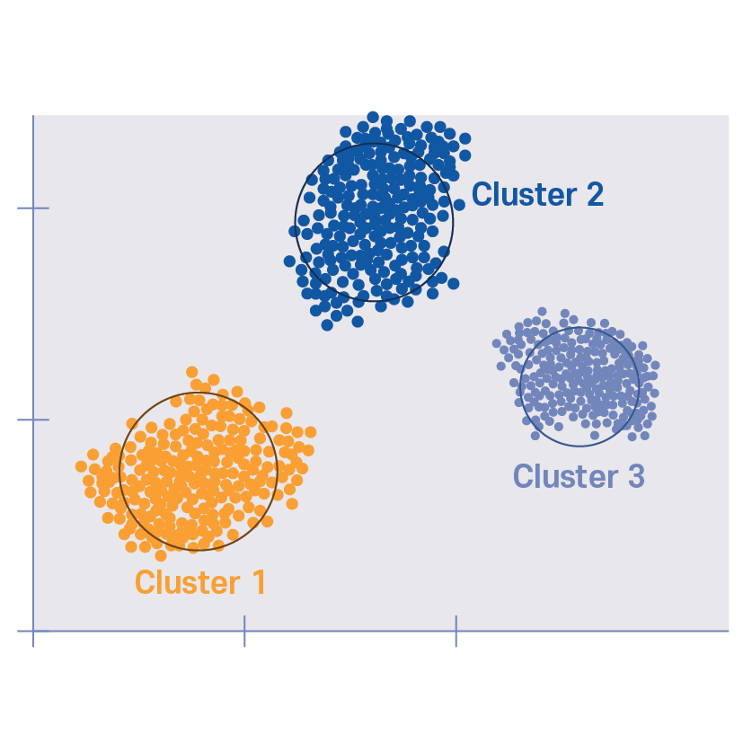
군집화란? - 군집화의 정의
01
“유사한 특성을 가진 데이터를
하나의 집단으로 묶는 방법”
군집화란 각 개체에 대해 관측된 여러 개의 변수값들로부터 n개의 개체를 유사한 성격을 가지는 몇개의 군집으로 집단화하는 기법으로 이렇게 형성된 군집들의 특성을 파악하고 군집 사이의 관계를 분석하는 다변량 분석 기법입니다.
비지도학습의 한 종류이며, 정답없이 데이터의 유사성을 기준으로 비슷한 개체끼리 묶어 구조를 파악하는 데 사용합니다.
정답이 없는 데이터 내에 숨어 있는 별도의 군집을 찾아 새로운 의미 부여를 목표
KONKUK UNIV. KUGGLE

Slide 4
01
군집화란? - 군집화 VS 분류
특징 | 분류 | 군집화
학습 방식 | 지도학습 | 비지도학습
데이터 | 정답 레이블이 있음 | 정답 레이블이 없음
주요 목표 | 기존 데이터로 학습하여 새로운 데이터를 레이블로 예측 | 데이터 내 유사한 데이터끼리 묶어 구조 탐색
KONKUK UNIV. KUGGLE

Slide 5
02
군집화의 핵심 원리 - 거리 측정
WHY?
유사성 판단
→ 데이터 간 얼마나 비슷한지 수치화
HOW?
가까운 데이터는 같은 군집, 먼 데이터는 다른 군집으로 분류
거리 측정 방식에 따라 군집화 결과도 달라질 수 있음
KONKUK UNIV. KUGGLE

Slide 6
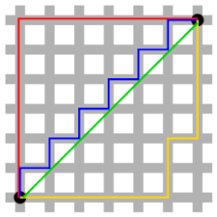
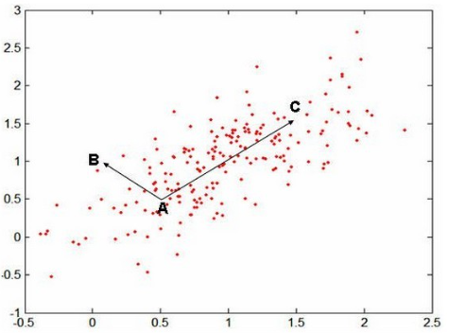
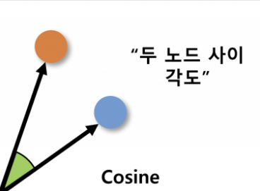
02
군집화의 핵심 원리 - 거리 측정
수학적 거리
통계적 거리
기타 유사도
유클리드 거리
맨해튼 거리
민코프스키 거리
표준화 거리
마할라노비스 거리
코사인 유사도
자카드 계수
KONKUK UNIV. KUGGLE

Slide 7
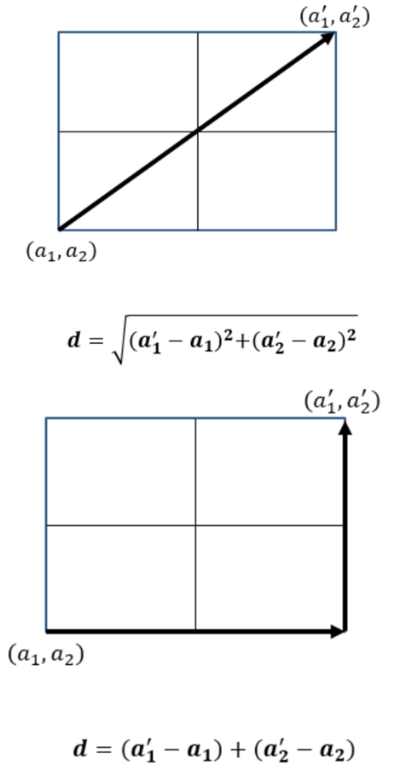

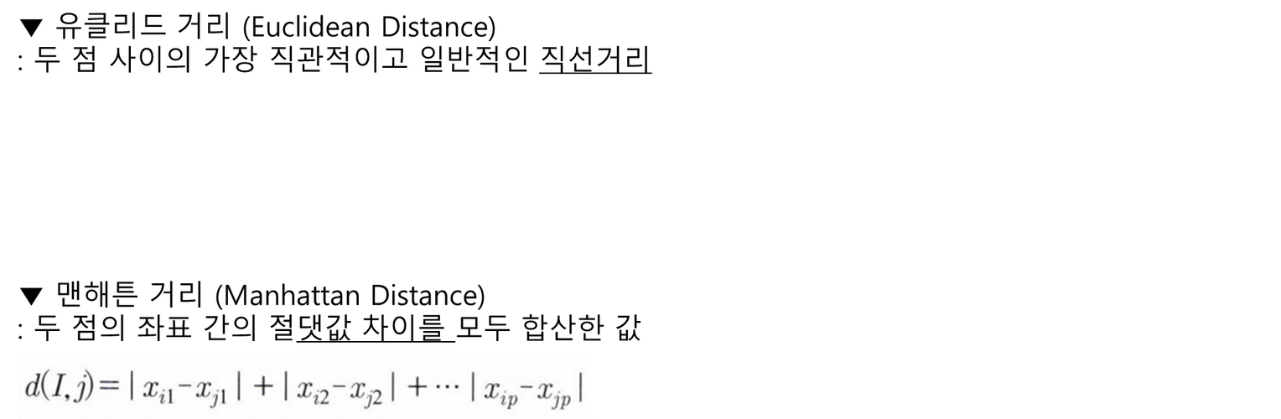
02
군집화의 핵심 원리 - 거리 측정
수학적 거리
유클리드 거리
맨해튼 거리
Euclidean distance
Manhattan distance
두 관측치 간의 직선거리
두 점의 좌표 간의 절댓값 차이를 모두 합산한 값
KONKUK UNIV. KUGGLE

Slide 8
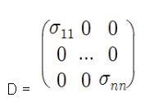
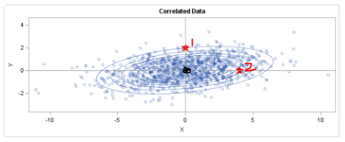

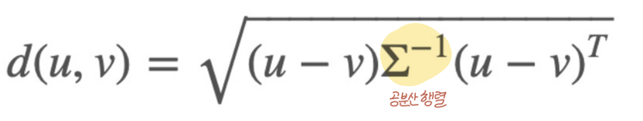
02
군집화의 핵심 원리 - 거리 측정
통계적 거리
표준화 거리
마할라노비스 거리
Standardized distance
Mahalanobis distance
표준편차로 나누어 척도 차이를 보정한 거리
변수의 표준화 + 변수의 상관성 고려한 거리
KONKUK UNIV. KUGGLE

Slide 9
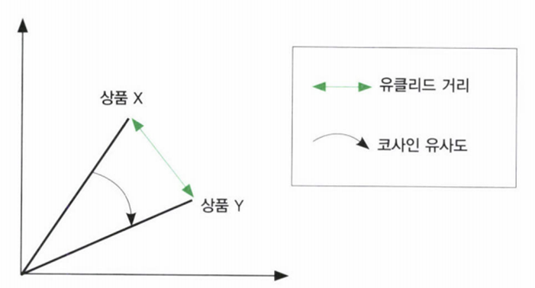
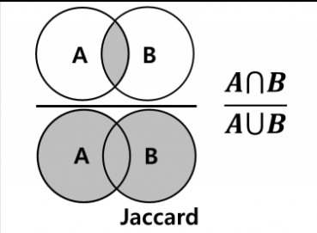
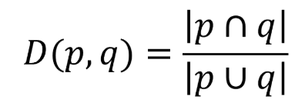
02
군집화의 핵심 원리 - 거리 측정
기타 유사도
코사인 유사도
자카드 계수
Cosine similarity
Jaccard coefficient
명목형 데이터의 유사성을 보는 척도
두 집합의 합집합 원소 수 대비 교집합 원소 수의 비율
두 벡터의 방향 차이를 보는 척도
KONKUK UNIV. KUGGLE

Slide 10
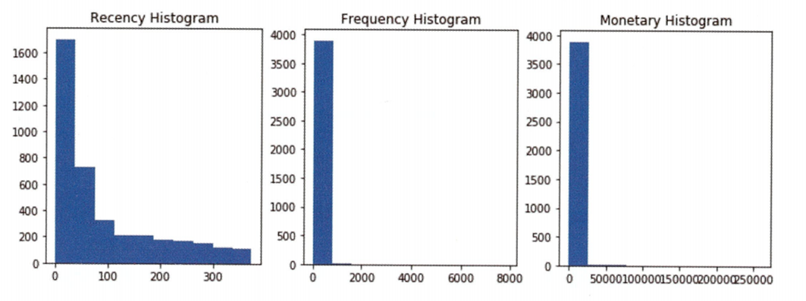
02
군집화의 핵심 원리 - 전처리 과정
WHY?
거리 기반 군집화는 변수의 단위와 범위에 직접 영향을 받으므로
스케일이 큰 변수 하나가 군집 결과를 과도하게 지배하는 문제 발생
예시
아래 사진의 데이터 분포는 Frequency, Monetary 컬럼이 특정 범위에 극단적으로 몰려있는 모습을 보인다.
이러한 왜곡된 데이터에 군집 모델을 적용하게 되면 중심점이 이상값에 이끌려 변별력이 떨어지는 군집화가 수행되며, 군집 수를 늘려도 소수의 이상값 데이터만으로 구성된 의미 없는 작은 군집들이 계속 분리된다.
스케일링(Scaling), 로그 변환(log transformation) 등으로 해결
KONKUK UNIV. KUGGLE

Slide 11
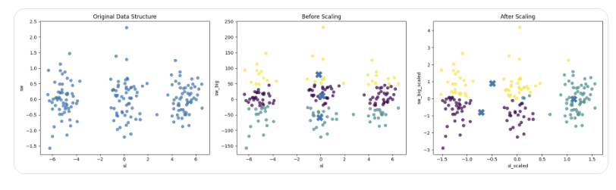
02
군집화의 핵심 원리 - 전처리 과정
데이터 스케일링 (Data Scaling)
데이터 값의 스케일(범위)를 조정하여 척도를 맞추는 과정으로 StandardScaler 등을 사용하면 각 데이터 변수를 평균 0, 표준편차 1로 재조정(표준화)할 수 있다.
군집화의 경우 거리 기반 알고리즘으로 거리 기반으로 유사성을 판단하기에, 범위가 큰 변수는 거리 계산에 더 큰 영향을 준다. 따라서 각 변수가 공평하게 반영되도록 스케일링이 필요하다.
KONKUK UNIV. KUGGLE

Slide 12
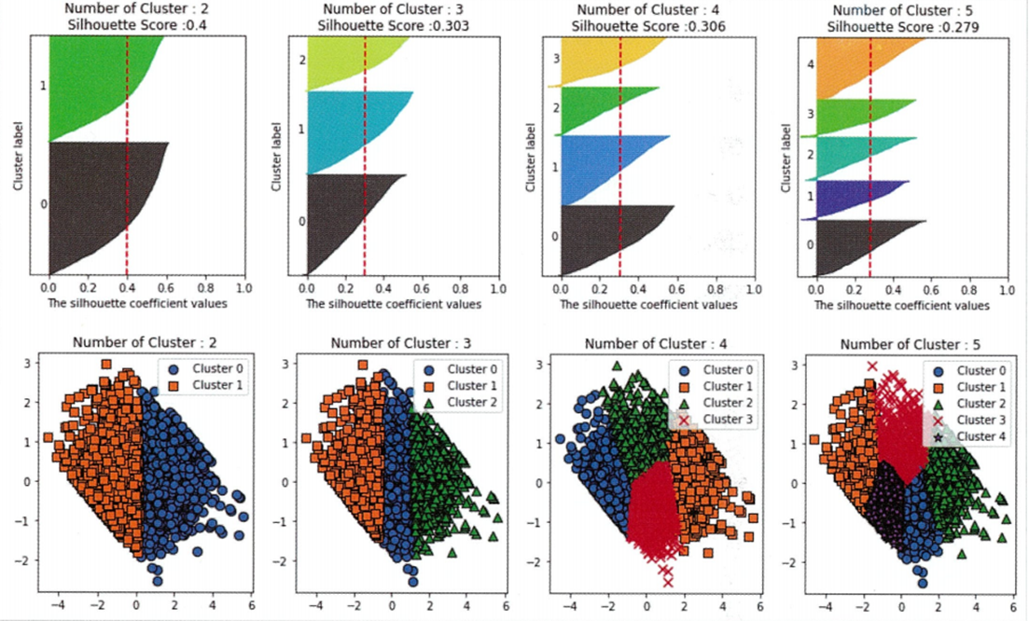
02
군집화의 핵심 원리 - 전처리 과정
로그 변환 (Log transformation)
데이터에 로그를 적용해 큰 값을 압축하는 방법으로 np.log1p()등을 사용한다. 주로 오른쪽으로 치우친 분포를 완화하고 이상치의 영향력을 줄이는 데 활용한다.
[로그 변환 전]
소수의 이상값만 분리하는 의미 없는 군집 형성
[로그 변환 후]
보다 균일하게 군집화가 구성되어 숨겨진 집단을 발견함으로써 본래 목적에 부합한 결과 도출
KONKUK UNIV. KUGGLE

Slide 13
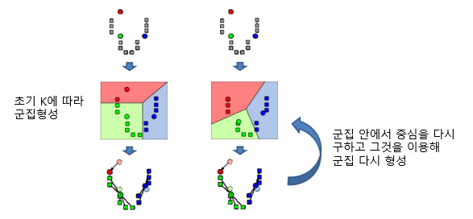
03
군집화 알고리즘 - K-means
K-Means ?
한 군집의 대표값을 평균으로 두고 군집을 형성하는 방식
How clustering works
군집의 개수 K를 결정
초기 군집 중심점(centroid) K개를 설정
각 데이터를 가장 가까운 중심점에 할당 (군집 내 제곱거리합 최소화)
각 군집 데이터들의 평균을 계산하여 새로운 중심점을 구함
중심점이 더 이상 크게 변하지 않을 때까지 3~4번 과정 반복
중심점이 수렴하면 알고리즘 종료
KONKUK UNIV. KUGGLE

Slide 14
03
군집화 알고리즘 - K-means
Strengths
K값 사전 지정
단순함과 속도
K값이 Raw data 구조에 부적합 시 좋은 결과 X
알고리즘이 쉽고 간결함
계산 속도가 빠름
→ 대용량 자료 효율적 처리
이상값(Outlier)에 민감
중심점이 평균이기에 잡음이나 이상값에 취약
직관성 및 범용성
내부 구조에 대한 사전정보 없이도 의미있는 분석 가능
→ 구형 군집, 평균 중심이 의미 있는 데이터에 적용 가능
데이터 형태 한계
타원형이나 복잡한 기하학적 분포 데이터에 약함
Limitations
KONKUK UNIV. KUGGLE

Slide 15
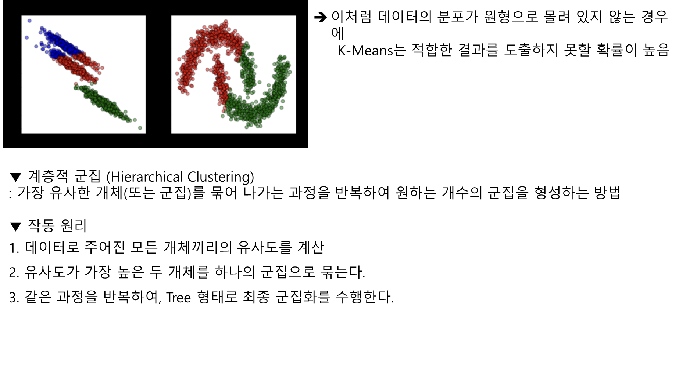
04
기타 군집화 알고리즘 - 계층적 군집
위 사진과 같은 데이터 분포의 경우 K-means 는 적합한 결과 도출 X (데이터 형태의 한계)
=> 다른 알고리즘 고려해야함
KONKUK UNIV. KUGGLE

Slide 16
04
기타 군집화 알고리즘 - 계층적 군집
계층적 군집
가장 유사한 개체를 묶어 나가는 과정을 반복하여 원하는 개수의 군집을 형성하는 방법
How clustering works
Strengths & Limitations
장점
데이터로 주어진 모든 개체끼리의 유사도 계산
유사도가 가장 높은 두 개체를 하나의 군집으로 묶음
같은 과정 반복 Tree 형태로 최종 군집화
군집 개수를 처음에 확정 X
군집 간 관계 계층적 해석 가능
dendrogram으로 병합 구조 시각화
단점
대용량에서는 계산 부담
linkage 선택에 따라 결과 차이 큼
KONKUK UNIV. KUGGLE

Slide 17
04
기타 군집화 알고리즘 - 계층적 군집
Linkage
단일 연결법 (Single Linkage)
서로 다른 그룹의 점 사이의 거리의 최솟값을 유사도로 간주
완전 연결법 (Complete Linkage)
서로 다른 그룹의 점 사이의 거리의 최댓값을 유사도로 간주
평균 연결법 (Average Linkage)
서로 다른 그룹의 점 사이의 거리의 평균값을 유사도로 간주
와드 연결법 (Ward Linkage)
군집 병합 시 군집 내 분산 증가를 최소가 되도록 결합
KONKUK UNIV. KUGGLE

Slide 18
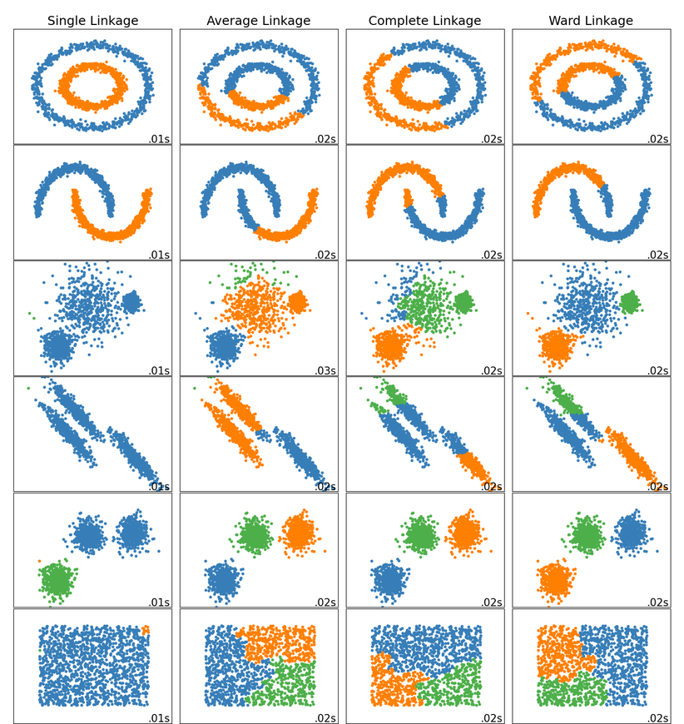
04
기타 군집화 알고리즘 - 계층적 군집
Linkage
단일 연결법은 가장 가까운 점을 기준으로 군집을 병합하므로, 사슬처럼 긴 군집이 형성되기 쉽고 노이즈에 민감하다.
Ward 연결법은 군집 내 분산 증가를 최소화하는 방향으로 병합하여 비교적 균형 잡힌 군집을 형성한다.
평균 연결법은 비유클리드 거리 사용이 가능해 Ward의 대안으로 활용될 수 있다.
KONKUK UNIV. KUGGLE

Slide 19
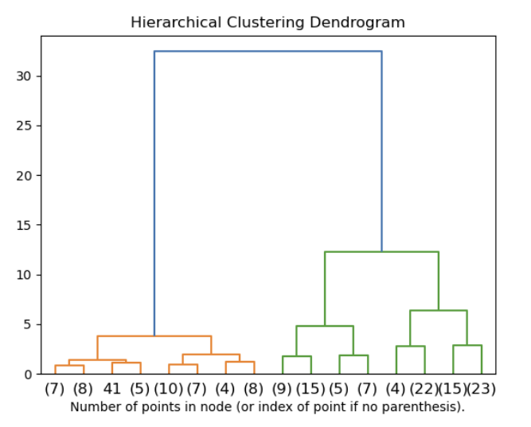
04
기타 군집화 알고리즘
Dendrogram
Dendrogram : 군집 병합 과정을 보여주는 계층적 트리
Height : 군집 간 거리
=> 특정 높이에서 덴드로그램을 잘라서 높이에 대응하는 군집 개수를 결정함
KONKUK UNIV. KUGGLE

Slide 20
04
기타 군집화 알고리즘 - DBSCAN
DBSCAN
데이터 분포의 밀도를 기준으로 군집화를 형성하는 기법
How clustering works
Strengths & Limitation
원의 반지름과 원 안에 포함될 최소 점 개수를 사전에 지정 (지정 면적에 들어갈 데이터 개수, 즉 밀도를 설정)
최소 점 개수보다 더 많은 점이 포함되면 원으로 점들을 묶음
만들어진 원들을 하나로 이어서 최종 군집 결정
장점
K를 미리 정하지 않아도 됨
이상치를 noise로 분리 가능
비구형 군집도 탐지 가능
단점
밀도 차이가 큰 데이터에서는 성능 불안정
EPS 설정이 어려움
KONKUK UNIV. KUGGLE

Slide 21
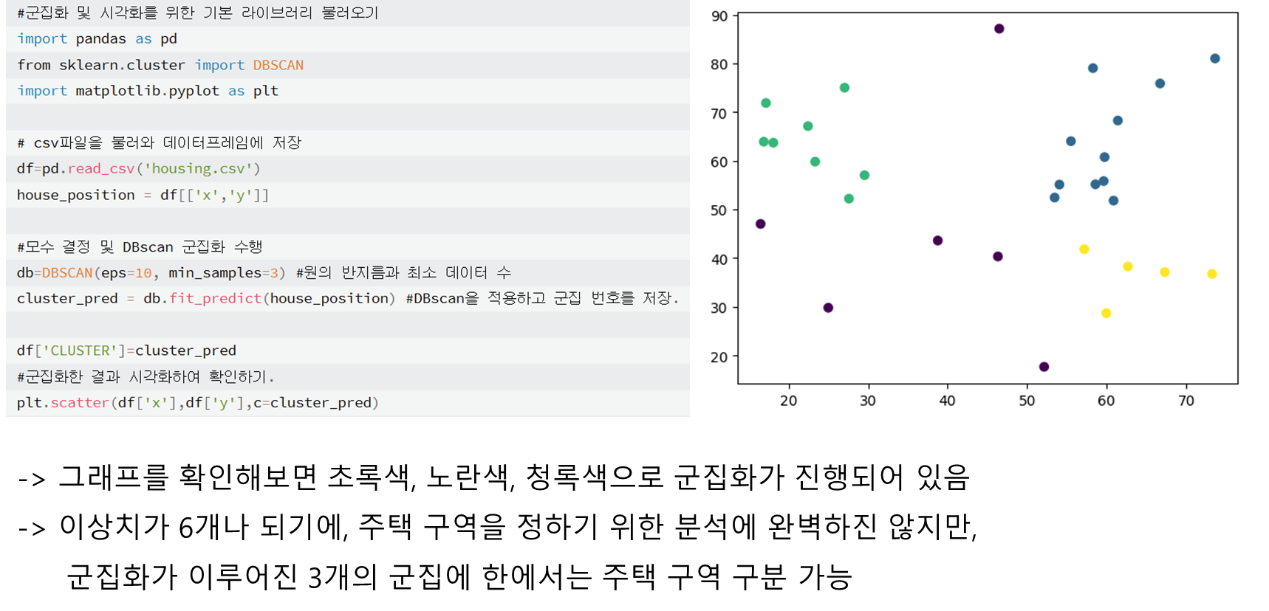
04
기타 군집화 알고리즘 - DBSCAN
초록색, 노란색, 청록색으로 군집화가 진행되어 있음.
이상치가 6개이므로 데이터 군집을 나누기에 완벽하진 않지만 군집화가 이루어진 3개의 군집에 한해서는 군집 구분 가능
KONKUK UNIV. KUGGLE

Slide 22
05
군집 평가
WHY?
군집화는 비지도 학습이므로,
얼마나 효율적으로 잘 되었는지 평가할 별도의 지표가 필요
HOW?
실루엣 계수를 이용하여 군집화 평가
KONKUK UNIV. KUGGLE

Slide 23
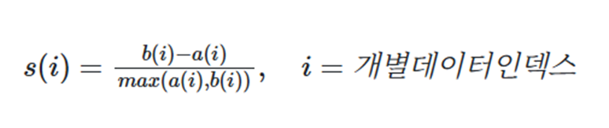
05
군집 평가
개별 데이터가 할당된 군집 내 데이터와 얼마나 가깝게 군집화 되어있는지, 그리고 다른 군집에 있는 데이터와는 얼마나 멀리 분리되어 있는지를 수치로 나타낸 것
실루엣 계수란?
a(i) (군집 내 응집도) : 데이터 i와 자신이 속한 군집 내의 다른 모든 데이터들 간의 평균 거리
b(i) (군집 간 분리도) : 데이터 i와 가장 가까운 이웃 군집의 모든 데이터들 간 평균 거리
KONKUK UNIV. KUGGLE

Slide 24
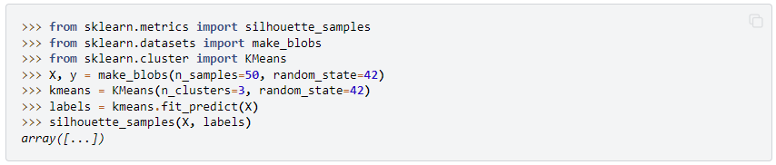
05
군집 평가
-1에서 1사이의 값을 가지며, 1에 가까울수록 근처 군집과 더 멀리, 0에 가까울수록 근처 군집과 가까이있는 것으로 봄.
음의 값을 가질 경우 다른 군집에 데이터가 할당됐음을 의미함.
해석방법?
KONKUK UNIV. KUGGLE

Slide 25
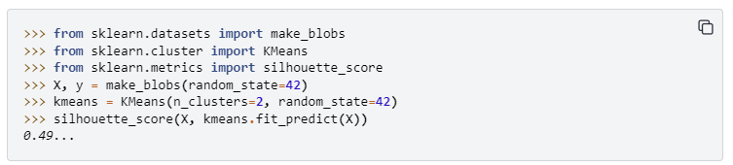
05
군집 평가
각 데이터에 대해 실루엣 계수를 구한 후 평균을 낸 값으로
현재 군집화 결과의 적절성을 판단하는 지표. 최적의 군집 수를 결정하는 데에도 활용됨.
실루엣스코어
KONKUK UNIV. KUGGLE

Slide 26
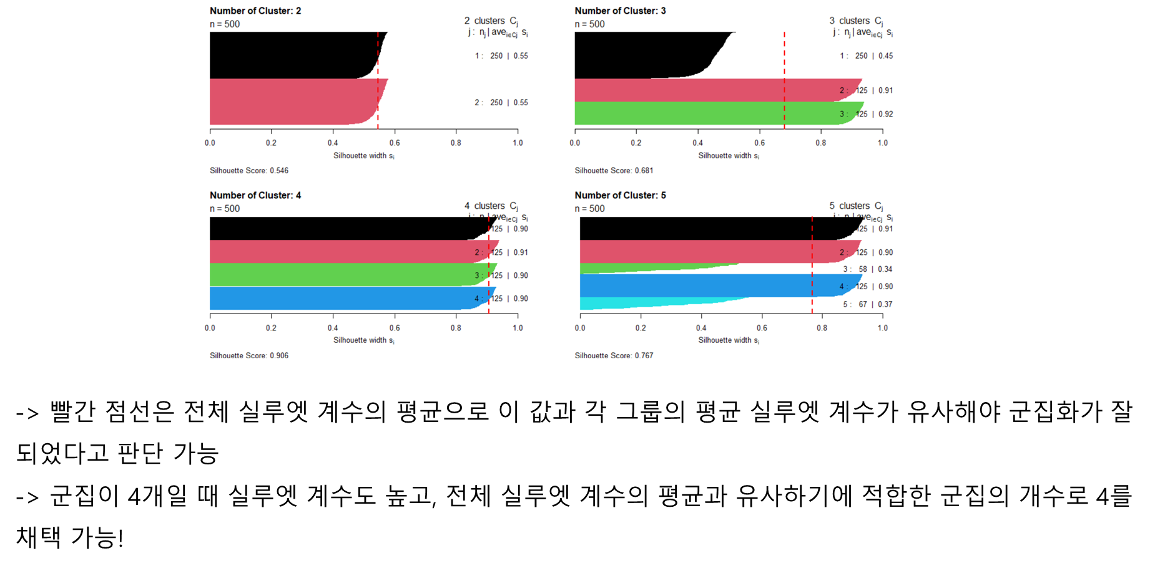
05
군집 평가
빨간 점선은 전체 실루엣 계수의 평균으로 이 값과 각 그룹의 평균 실루엣 계수가 유사해야 군집화가 잘 되었다고 판단 가능
군집이 4개일 때 실루엣 계수도 높고, 전체 실루엣 계수의 평균과 유사하기에 적합한 군집의 개수로 4 채택 가능
KONKUK UNIV. KUGGLE

Slide 27
05
군집 평가
실습 항목
KONKUK UNIV. KUGGLE

Slide 28
출처 및 참고 문헌
[군집화 정의 - [출처] 정보통신용어사전 https://terms.tta.or.kr/dictionary/dictionaryView.do?word_seq=038701-2
군집화 정리 -https://velog.io/@hhhs101/%EB%A8%B8%EC%8B%A0%EB%9F%AC%EB%8B%9D-Clustering-%EA%B5%B0%EC%A7%91%EB%B6%84%EC%84%9D
마할라노비스 거리 이미지 - https://uiandwe.tistory.com/96#comment3748844
유사도 측정법 - https://blog.skby.net/%EC%9C%A0%EC%82%AC%EB%8F%84-%EC%B8%A1%EC%A0%95%EB%B2%95-similarity-measure/
계층적 군집 (1) - https://scikit-learn.org/stable/auto_examples/cluster/plot_linkage_comparison.html#sphx-glr-auto-examples-cluster-plot-linkage-comparison-py
계층적 군집 (2) - https://docs.scipy.org/doc/scipy/reference/generated/scipy.cluster.hierarchy.linkage.html?
덴드로그램 - https://scikit-learn.org/stable/auto_examples/cluster/plot_agglomerative_dendrogram.html
실루엣 계수/점수 - https://scikit-learn.org/stable/modules/generated/sklearn.metrics.silhouette_score.html
실루엣 계수/점수 - https://scikit-learn.org/stable/modules/generated/sklearn.metrics.silhouette_samples.html
KONKUK UNIV. KUGGLE

Slide 29
감사합니다.
실습 진행해주시면 됩니다~!
KONKUK UNIV. KUGGLE

